Slide 1
第2章 微型计算机体系结构
2.1 80x86微处理器
2.2 IA-32 CPU
2.3 先进的微处理器

Slide 2
2.1 8086/8088微处理器
2.1.1 8086/8088的功能结构
2.1.2 8086/8088的寄存器组织
2.1.3 8086/8088的存储器组织
2.1.4 80x86微处理器的发展

Slide 3
8086/8088微处理器
8086是Intel系列的16位微处理器，它是采用HMOS工艺技术制造的，内部包含约29000个晶体管。8086有16根数据线和20根地址线，其寻址的地址空间可达1MB。
8088的内部寄存器、内部运算部件以及内部操作都是按16位设计的，但对外的数据总线只有8条。
8086/8088的指令是以字节为基础构成的，它的性能提高，主要依赖于采取了一些以下的特殊措施。
建立指令预取队列
设立地址段寄存器
在结构上和指令设置方面支持多处理器系统

Slide 4
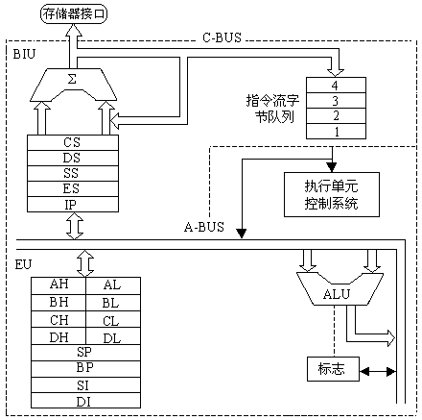
8088 CPU内部结构

Slide 5
8088微处理器
8088微处理器内部分为两个部分：执行单元（EU）和总线接口单元（BIU）。
BIU单元用来实现EU的所有总线操作。它由地址加法器，段寄存器CS、DS、SS、ES，指令指针IP，指令队列缓冲器和总线控制逻辑组成。BIU负责CPU与存储器或外部设备之间的信息交换。
EU单元负责指令的执行，由算术逻辑单元ALU、标志寄存器FLAG、通用寄存器及EU控制器等组成，主要进行16位的各种运算及有效地址的计算。

Slide 6
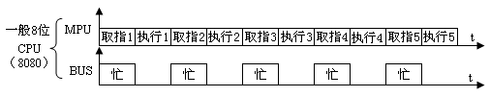
8位微机指令执行过程

Slide 7
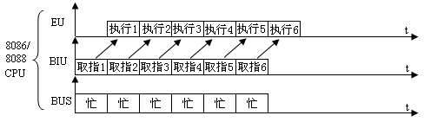
EU与BIU并行工作的情形

Slide 8
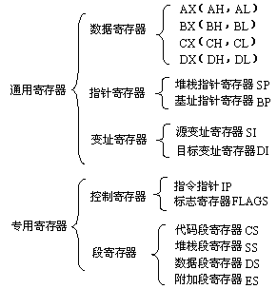
8086/8088的寄存器组织

Slide 9
数据寄存器
8086/8088有4个16位的数据寄存器：AX，BX，CX，DX。它们都可以分为两个独立的8位寄存器：AH/AL，BH/BL，CH/CL，DH/DL。
AX称为累加器，使用频度最高，用于算术、逻辑运算以及与外设传送信息等；
BX称为基址寄存器，常用作存放存储器地址；
CX称为计数器，作为循环和串操作等指令中的隐含计数器；
DX称为数据寄存器，常用来存放双字长数据的高16位，或存放外设端口地址。

Slide 10
变址与指针寄存器
变址与指针寄存器包括SI，DI，BP，SP四个16位寄存器，常用于存储器寻址时提供地址。
SI是源变址寄存器，DI是目标变址寄存器，一般与DS联用确定数据段中某一存储单元地址。
SP为堆栈指针寄存器，指示栈顶的偏移地址；BP为基址指针寄存器，表示堆栈段中的基地址。

Slide 11
8086/8088的专用寄存器
在8088中采用了存储器分段的概念，将1MB分为若干个逻辑段，每个逻辑段最大为64KB。
段寄存器的值指出了当前正在使用的段的基地址。当前的代码段基地址由代码段寄存器CS指出，当前的数据段基地址由数据段寄存器DS指出，当前的堆栈段基地址由堆栈段寄存器SS指出，当前的源串所在段的基地址由DS指出，当前的目标串所在段的基地址由附加段ES指出。
指令指针寄存器 ：专用寄存器组中的指令寄存器IP只能与CS寄存器相互结合，才能形成指令的物理地址。
标志用于反映指令执行结果或控制指令执行形式。它是汇编语言程序设计中必须特别注意的一个方面。许多指令执行之后将影响有关的标志位，有些指令的执行要利用某些标志。

Slide 12

标志寄存器FLAGS的结构
CF——进位标志（Carry Flag）。若CF=1，表示算术运算时产生进位或借位，否则CF=0。
PF——奇偶标志（Parity Flag）。若PF=1，表示操作结果中“1”的个数为偶数，否则PF=0。
AF——辅助进位标志（Auxiliary Carry Flag）。若AF=1表示字节运算产生低半字节向高半字节的进位或借位，否则AF=0。
ZF——全零标志（Zero Flag）。若ZF=1，表示操作结果全为零，否则ZF=0。
SF——符号标志（Sign Flag）。若SF=1，表示符号数运算后的结果为负数，否则SF=0。
OF——溢出标志（Overflow Flag）。若OF=1，表示当进行算术运算时，结果超过了最大范围，否则OF=0。
IF——中断允许标志（Interrupt Enable Flag）。若IF=1，则CPU可以响应外部可屏蔽中断的中断请求；若IF=0，则CPU不允许响应中断请求。
DF——方向标志（Direction Flag）。若DF=1，表示执行字符串操作时按着从高地址向低地址方向进行；否则DF=0。
TF——单步标志（Trace Flag）。又称跟踪标志。

Slide 13
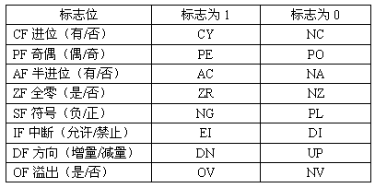
状态标志位的符号表示

Slide 14
8086/8088的存储器组织
在微机系统中，一位二进制位用bit来表示，8位二进制数用Byte（即一个字节）来表示。它们的关系为：1 Byte = 8 bit。16位二进制位或两个字节组成一个字Word。
对于存储器的每一个存储单元给出一个唯一的编号，这编号通常是顺序排列的，称做该存储单元的地址。存储器地址的编码范围取决于给定的二进制地址码的位数。
一个存储单元中存放的信息称为该存储单元的内容。

Slide 15
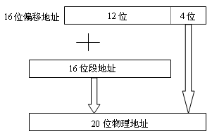
8086/8088物理地址形成

Slide 16
Intel 80x86微处理器的发展
1978年，Intel正式推出了16位的8086CPU，这是该公司生产的第一个16位芯片。
1982年，Intel推出了80286CPU，时钟频率6MHz~20MHz，16位内、外数据总线，地址总线32位，物理存储器具有16MB的容量。
1993年，Intel制成了俗称586的微处理器，取名Pentium（奔腾）。Pentium仍为32位结构，地址总线为32位，但外部数据线为64位，内部时钟频率60MHz~200MHz。
2006年Intel推出Intel Core Duo处理器和Intel Core Solo处理器。Core Solo是单核处理器，而Core Duo处理器采用了双核技术，它们具有低功耗，高性能的特点。

Slide 17
2.2 IA-32 CPU
2.2.1 IA-32 CPU功能结构
2.2.2 IA-32 CPU寄存器组
2.2.3 IA-32 CPU存储器管理

Slide 18
IA-32 CPU功能结构
80386是典型的32位Intel CPU，在它之后的32位Intel 80x86微处理器又有新的发展，但是所有的32位微处理器呈现给程序员的功能结构都是相似的。
IA-32 CPU由总线接口单元、指令预取单元、指令译码单元、执行单元、分段部件和分页部件六个功能部分组成。

Slide 19
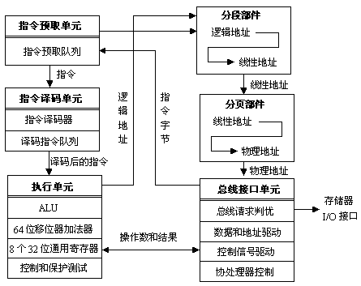
IA-32 CPU功能结构

Slide 20
IA-32 CPU寄存器组
IA-32 CPU的寄存器可以分为基本体系结构寄存器、系统级寄存器和调试与测试寄存器三类。
其中，基本体系结构寄存器和浮点寄存器应用程序可以直接访问，一般称作程序可见寄存器。
其他寄存器在应用程序设计期间不能直接寻址，只有特权级为0级的程序才可以使用它们，一般称为程序不可见寄存器。

Slide 21
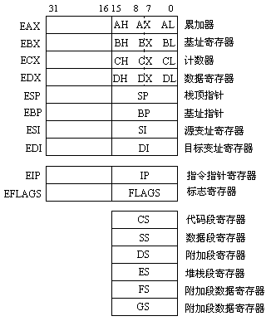
IA-32 CPU常用寄存器

Slide 22
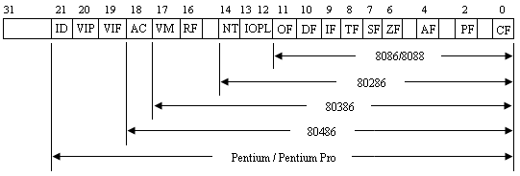
标志寄存器EFLAGS

Slide 23
系统级寄存器
IA-32 CPU中的系统级寄存器包括内存管理寄存器和控制寄存器。
它们对于用户应用程序是透明的，只有在优先级为0的层次上所运行的程序才可以改变这些寄存器。

Slide 24
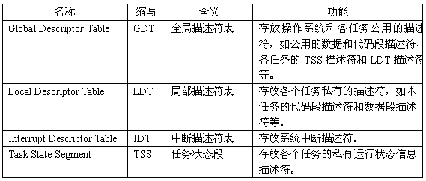
系统地址寄存器

Slide 25
系统地址寄存器中信息位的定义

Slide 26
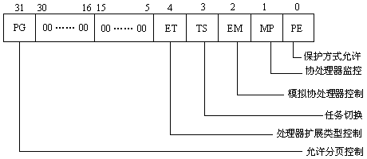
控制寄存器
IA-32 CPU中有四个32位的控制寄存器CR0、CR1、CR2和CR3，这四个控制寄存器的作用是保存全局性的机器状态和设置控制位。
控制寄存器CR0的含义如下：

Slide 27
控制寄存器
CR1保留，不能使用，否则将引起无效指令操作异常。
CR2是页故障线性地址寄存器，它保存一个32位的线性地址，该地址是由最后检测出的页故障所产生的。
CR3是页目录基址寄存器，它包含了页目录表的物理基地址。由分页硬件使用，其中低12位总是0。因此，CPU的页目录表总是按页对齐，即每页均为4KB。

Slide 28
调试与测试寄存器
IA-32 CPU中设置了8个32位的调试寄存器，命名为DR0~DR7，它们为程序调试提供了硬件支持。
IA-32 CPU中设置了2个32位的测试寄存器，命名为TR6和TR7。测试寄存器用于控制对分页单元中转换后备缓冲器TLB的测试。

Slide 29
IA-32 CPU存储器管理
IA-32 CPU中共有三种内存管理模型：实地址模型、分段管理模型和平展模型。
在不同的处理器操作模式下，IA-32 CPU以不同的方式管理内存。

Slide 30
实地址模型
实地址模型下，IA-32 CPU使用20位地址线，可以访问1MB的内存，其范围从00000H~FFFFFH，它是早期16位处理器8086的内存模型。
实地址模型规定段起始地址低4位均为0，每段最大不超过64KB。但是，每段并不要求必须是64KB，各段之间并不要求完全分开。
两个逻辑段可以部分重叠，甚至完全重叠。当然各段的内容是不允许发生冲突的。

Slide 31
保护模式下的分段管理模型
保护模式的分段管理模型下IA-32 CPU支持32条地址线，因此每个程序可以寻址4GB的内存，地址范围为00000000H~FFFFFFFFH，这个地址空间叫做线性内存空间。
在保护模型下，段基地址和偏移地址都是32位的。
在保护模式下，段寄存器中存放的不是段基地址本身，而是一个16位的段选择器。段选择器索引说明段信息的段描述符，段描述符存放有段基地址信息。

Slide 32
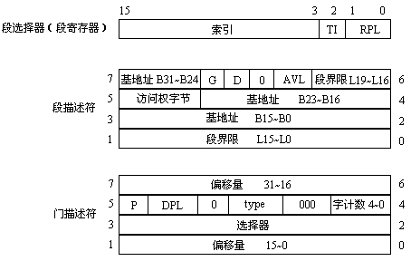
段选择器和描述符

Slide 33
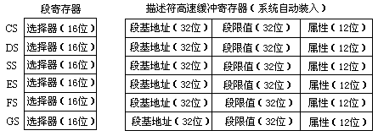
段寄存器和段描述符高速缓冲寄存器
在保护模式的分段管理模型下，每个段寄存器都有一个与它相联系的但程序员不可见的段描述符高速缓冲寄存器。它们用来存放描述该段的基地址、段大小以及段属性等的段描述符。

Slide 34
平展模型
平展模型实质上是分段存储模型的一种特例。
当采用平展模型时，在程序员看来，整个内存空间是一个单一的、连续的线性地址空间。
代码、数据和过程堆栈全都包含在此地址空间中。
这种内存模型易于使用，只需要一个32位地址。
在80386以上的IA-32 CPU上运行的应用程序，广泛采用平展模型。

Slide 35
分页和虚拟内存
在分页机制中，一个段可以被分为不同的页，所有页的集合称为虚拟内存。虚拟内存可以转换为实际的物理地址空间。
IA-32 CPU的页大小固定为4K字节，每一页的边界地址必须是4K的倍数。

Slide 36
2.3 先进的微处理器
2.3.1 高档Pentium微处理器
2.3.2 迅驰技术
2.3.3 多核技术
2.3.4 专用微处理器
2.3.5 微处理器领域的架构革命

Slide 37
高档Pentium微处理器
高档Pentium微处理器对体系结构进行了全新的设计，其指令集仍是IA指令集，保持与80x86处理器的兼容。
1994年，为了适应多媒体数据的处理要求，Intel将多媒体扩展技术MMX融入Pentium形成了Pentium MMX（多能奔腾）。Pentium MMX采用饱和运算。

Slide 38
Pentium Pro处理器是Intel首个专门为32位服务器、工作站设计的处理器，可以应用在高速辅助设计、机械引擎、科学计算等领域。
Pentium Pro的地址总线为36位，可以寻址主存64GB容量，它由具有16KB Cache的CPU和含256/512KB的二级Cache芯片组成。

Slide 39
相对于Pentium，Pentium Pro增加的主要功能如下。
（1）重新设计了微结构，是第一个采用P6结构的处理器。
（2）芯片内封装有两个芯片：CPU内核和256KB或512KB的二级高速缓冲器L2 Cache。
（3）综合运用了RISC技术和CISC技术，使其既保证了与80x86兼容，又提高了指令运行的速度。
（4）采用了3路超标量结构和14级流水线深度，每个时钟周期可执行3条指令，可预测执行30条指令，进一步提高了处理器的并行处理能力。
（5）在Pentium的基础上增加了8条指令。
（6）采用乱序执行和推测执行，使CPU更能适应分支和循环指令流。

Slide 40
1997年，Intel在Pentium Pro中也采用了MMX技术，推出了Pentium Ⅱ。
Pentium Ⅱ继承了MMX技术和Pentium Pro的动态执行技术，内部一级Cache增为64KB，二级Cache为512KB，时钟频率进一步提高。
Pentium Ⅱ采用动态执行技术，也称随机推测执行技术。

Slide 41
Pentium Ⅲ处理器同样全面适合工作站和服务器应用领域。
整个Pentium Ⅲ是一个相当庞大的系列，所涉及的处理器主频种类非常多，最低的是450MHz，最高的可达1.33GHz，系统总线频率也有两种：133MHz和100MHz。

Slide 42
Pentium 4
2000年底，Intel又推出了新增76条SSE2指令的Pentium 4处理器，它引入了NetBurst微结构，处理器的速度更快。
SSE2既能执行128位SIMD整数算术操作，也能执行128位SIMD双精度浮点操作。

Slide 43
NetBurst微结构的优点
快速系统总线
高级传输缓存
高级动态执行
超长管道处理技术
高级浮点以及多媒体指令集技术
快速执行引擎，为执行单元提供执行指令，防止执行单元停顿。

Slide 44
Intel Xeon处理器
在服务器领域，2001年，Intel推出了基于NetBurst微结构的Xeon处理器。
Xeon处理器的市场定位瞄准高性能、均衡负载、多路对称处理等特性，而这些是台式计算机的Pentium品牌所不具备的。
Xeon处理器实际上也是基于Pentium 4的内核，具有更高级的网络功能，更复杂更卓越的3D图形性能。

Slide 45
迅驰技术
2003年，Intel推出了低功耗，高性能，可移动的Pentium M处理器系列。
迅驰一代
2003年3月，Intel正式发布了迅驰移动计算技术，它包括了一整套移动计算解决方案，由三大部分构成：奔腾M处理器、855/915系列芯片组和Intel PRO无线网卡。
1MB高速二级缓存，400MHz前端总线，支持802.11b无线网卡。

Slide 46
迅驰二代
2005年1月，Intel发布了迅驰二代移动平台，其代号为Sonoma。
迅驰二代增加了一些新技术：全新的Intel图形媒体加速器900显卡内核、节能型533MHz前端总线、双通道DDR2内存支持等。
此外，迅驰二代还支持最新PCI Exoress图形接口。

Slide 47
迅驰三代
2006年1月，Intel发布迅驰三代移动平台Napa，其核心组件为Intel酷睿（Core）双核处理器。
系统总线速率提升到667MHz，Yonab处理器推出单、双核技术并且采用65nm工艺，Intel Pro/Wireless 3945ABG无线模块则开始兼容802.11°/b/g三种网络环境。

Slide 48
迅驰四代
2007年5月，Intel发布了第四代迅驰移动平台Snata Rosa。
迅驰四代最大的优势在于其更好的多任务处理能力，清晰的视频播放能力，更好的可管理性和安全性，这些使得Intel移动平台的优势进一步扩大。

Slide 49
多核技术
双核微处理器是指基于半导体的一个处理器芯片上拥有两个一样功能的处理器核心，也就是将两个物理处理器核心整合在一个内核中。
多核心，又称单芯片多处理器（Chip MultiProcessors，CMP）。
由于CMP结构已经被划分成多个处理器核来设计，每个核都比较简单，有利于优化设计。

Slide 50
多核技术的发展
2005年5月，Intel发布了全球第一款桌面级双核处理器Pentium D，开启了双核电脑的时代。2006年5月，酷睿（Core）双核技术在迅驰三代移动平台上获得应用。
2006年11月12日，Intel推出全新的四核心处理器——Kentsfield。
2007年11月，Intel公司发布了多款采用45nm高-K金属栅极工艺技术的服务器及PC处理器。
2008年11月，Intel正式发布了Nehalem架构的首款产品：酷睿i7处理器。基于Nehalem微架构开发的酷睿i7中具有多项创新技术，能够智能化地按需提升性能并最大限度增加数据吞吐量。

Slide 51
Intel双核微处理器的性能分析
目前Intel推出的台式机双核微处理器有Pentium D、Pentium EE（Pentium Extreme Edition）和Core Due三种类型，三者的工作原理有很大不同。
Pentium D和Pentium EE的每个核心采用独立式缓存设计，在处理器内部两个核心之间是互相隔绝的，通过处理器外部（主板北桥芯片）的仲裁器负责两个核心之间的任务分配以及缓存数据的同步等协调工作。两个核心共享前端总线，并依靠前端总线在两个核心之间传输缓存同步数据，如图2.17所示。

Slide 52
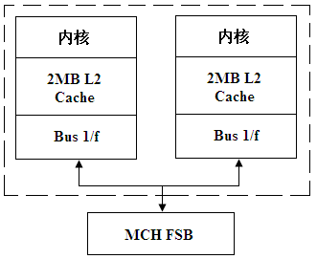

Slide 53
从2006年7月Intel发布Core Due开始，Pentium D和Pentium EE逐渐被基于Core架构代号Conroe的双核微处理器取代。
Core Due采用的是基于共享缓存的紧密型双核心处理器耦合方案，其最重要的特征是抛弃了两个核心分别具有独立的二级缓存的方案，改为采用与IBM的多核心处理器类似的两个核心共享二级缓存方案。

Slide 54
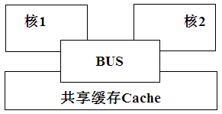

Slide 55
专用微处理器
除了装在PC、笔记本电脑、工作站、服务器上的通用微处理器（常简称为MPU）外，还有其他应用领域的专用微处理器：单片机（微控制器）和数字信号处理器。
利用微控制器、数字信号处理器或通用微处理器，结合具体应用就可以构成一个控制系统，例如，当前的主要应用形式是嵌入式系统。

Slide 56
单片机
单片机（Single Chip Microcomputer）是指通常用于控制领域的微处理器芯片，其内部除CPU外还集成了计算机的其他一些主要部件，例如，ROM和RAM、定时器、并行接口、串行接口，有的芯片还集成了A/D、D/A转换电路等。

Slide 57
数字信号处理
数字信号处理（Digital Signal Processor），简称DSP芯片，实际上也是一种微控制器，但更专注于数字信号的高速处理，其内部集成有高速乘法器，能够进行快速乘法和加法运算。
DSP芯片市场主要分布在通信、消费类电子产品和计算机领域。我国推广和应用较多的是TI公司、AD公司和Motorola公司的DSP芯片。

Slide 58
微处理器领域的架构革命
微处理器领域真正意义的架构革命将在未来数年内诞生，那就是多核架构将从通用的对等设计迁移到“主核心+协处理器”的非对等设计，也就是处理器中只有一个或数个通用核心承担任务指派功能，诸如浮点运算、HDTV视频解码、JAVA语言执行等任务都可以由专门的DSP硬件核心来完成。
由此实现处理器执行效率和最终性能的大幅度跃进——IBM Cell、Intel Many Core和AMD Hyper Transport协处理器平台便是该种思想的典型代表。

Slide 59
IBM Cell：开创全新的多核架构
Cell的多核结构同以往的多核心产品完全不同。在Cell芯片中，只有一个核心拥有完整的功能，被称为主处理器，其余8个核心都是专门用于浮点运算的协处理器。
由于Cell中的协处理器只负责浮点运算任务，所需的运算规则非常简单，对应的电路逻辑同样如此，只要CPU运行频率足够高，Cell就能够获得惊人的浮点效能。

Slide 60
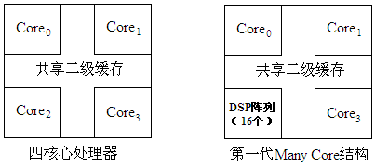
Intel：Many Core
第一代Many Core 架构处理器可能采用“3个通用80x86核心+16个DSP内核”的组合，如图2.19所示。
可以看到，它的原型是一个四核心处理器，只是将其中一个核心置换成16个DSP逻辑而已。

Slide 61
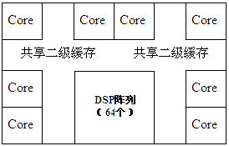
第二代Many Core产品的大致结构如图2.20所示。它拥有8个通用80x86核心，64个专用DSP逻辑，片内缓存容量高达1GB，晶体管规模则达到200亿。

Slide 62
AMD：HyperTransport协处理器系统
AMD利用现有的HyperTransport连接架构，对多路服务器系统进行拓展。
计划建立一个以AMD为中心的企业生态圈。在该套平台上，HyperTransport总线处于中枢地位，而它除了作为处理器连接总线外，还可以连接PCI-X控制器、PCI Express控制器以及I/O控制芯片，来充当芯片间的高速连接通路。
未来，这种拓展架构也可以延伸到PC领域。

